Slide 1

Novostavba bezbariérového objektu občanské vybavenosti na úrovni dokumentace ke stavebnímu povolení
Autor bakalářské práce: Lukáš Kopřiva
Vedoucí bakalářské práce: Ing. Zuzana Kramářová, Ph.D.
Oponent bakalářské práce: Ing. Hana Rusňáková
České Budějovice, červen 2018

Slide 2
Obsah
Úvod
Identifikační údaje
Architektonické a dispoziční řešení
Požární řešení
Doplňující dotazy

Slide 3
Úvod
Cíl práce
Motivace k řešení daného problému
Použité metody a postupy

Slide 4
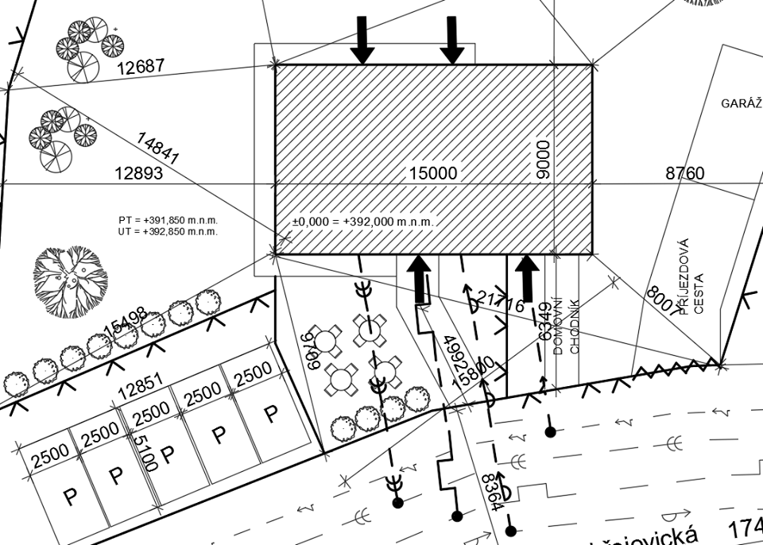
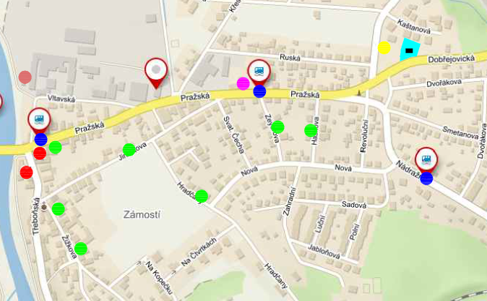
Identifikační údaje
Obec: Hluboká nad Vltavou
Parcelní číslo: 950/2
Výměra pozemku: 1336 m2
Zastavěná plocha: 135 m2
Zdroj: vlastní
Zdroj: mapy seznam.cz

Slide 5
Architektonické a dispoziční řešení
Půdorysný tvar: Obdélník 15x9 m
Počet podlaží: 2NP + neobytné podkroví, nepodsklepené
1NP: Pizzerie, vstup do obytné části
2NP: bytová jednotka
Základové pasy: prostý beton
Svislé konstrukce: Zdivo PTH
Vodorovné nosné konstrukce: PTH stropy
Schodiště: Monolitické
Střecha: Sedlová, krov příhradové vazníky
Krytina: Plechová

Slide 6
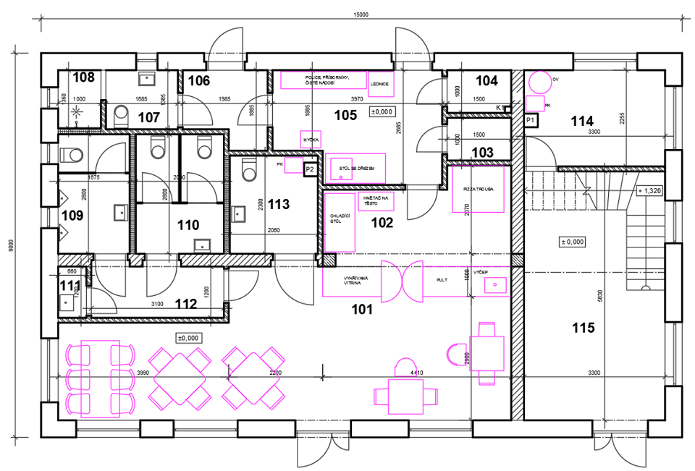
1NP
Zdroj: vlastní

Slide 7
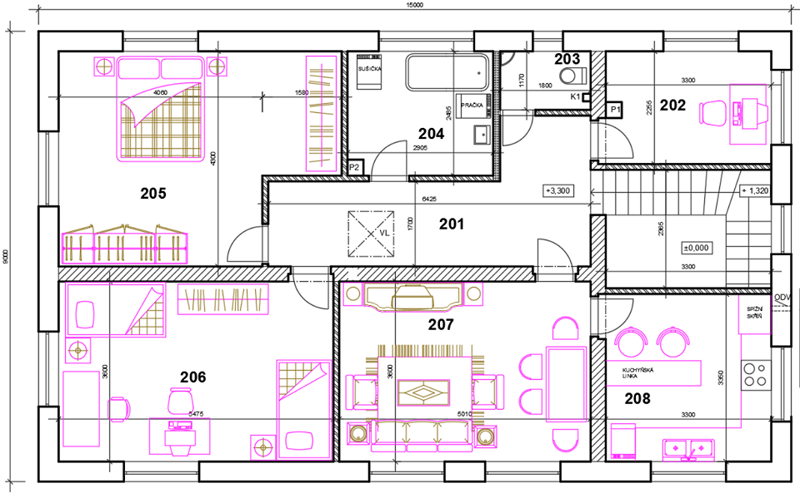
2NP
Zdroj: vlastní

Slide 8
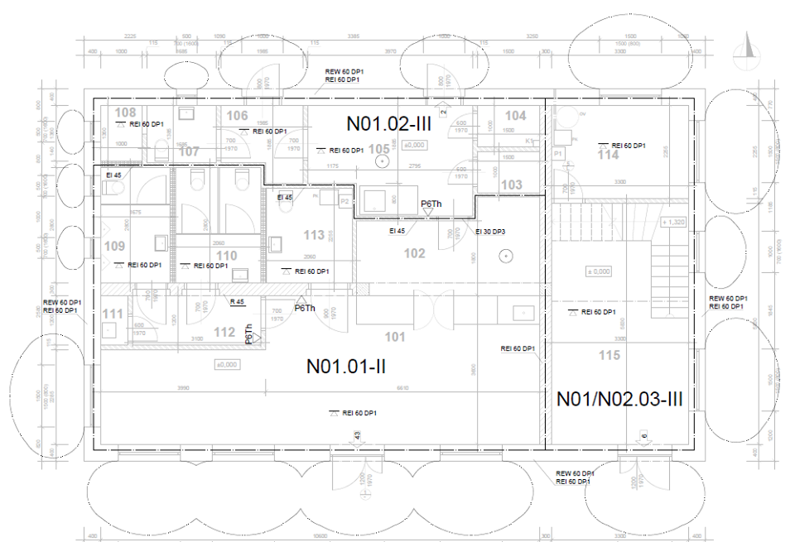
Požární řešení
Zdroj: vlastní

Slide 9
Děkuji za pozornost

Slide 10
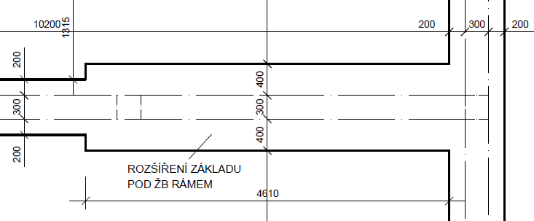
Dotazy vedoucího BP
1) Popište, co vás vedlo k rozšíření základu pod železobetonovým rámem v pizzerii
  Sloupky ŽB rámu
  Rozšíření po celé délce?
Zdroj: vlastní

Slide 11
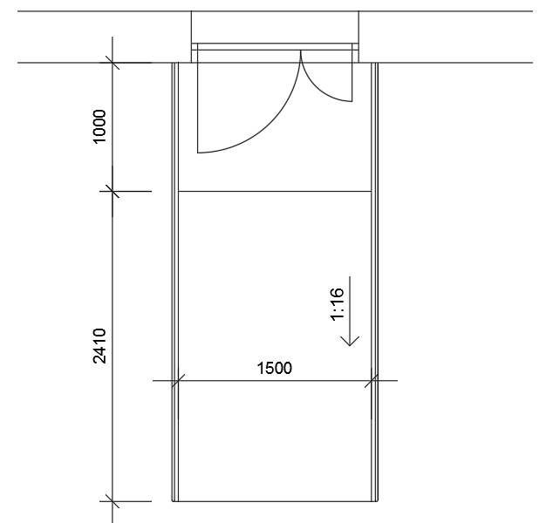
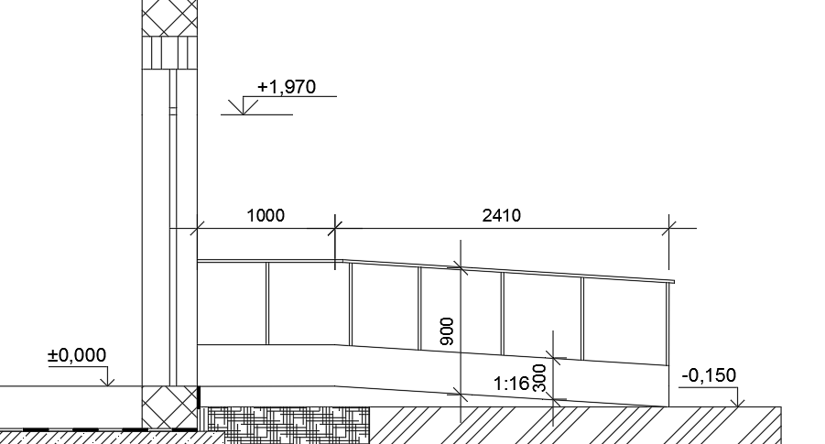
Dotazy vedoucího BP
2) Popište (nejlépe na půdorysu a řezu), jak by byla konstruována přístupová rampa pro veřejnost do pizzerie.
  Vyhláška 398/2009 Sb. O bezbariérovém užívání
Zdroj: vlastní
Zdroj: vlastní

Slide 12
Dotazy oponenta BP
1) Je možné vypracovávat projektovou dokumentaci v době platnosti novely vyhlášky č. 499/2006 Sb. podle jejího znění před novelou (vyhláška č. 405/2017 Sb.) ? Vysvětlete přechodná ustanovení v čl. II vyhlášky 405/2017 Sb.
  1. Dokumentace nebo projektová dokumentace zpracovaná podle § 1a až 2, 4 a 5 vyhlášky č. 499/2006 Sb., ve znění účinném přede dnem nabytí účinnosti této vyhlášky, a předložená stavebnímu úřadu do 31. prosince 2020, se posuzuje podle dosavadní právní úpravy.
  2. Pokud bude stavba zahájena nejpozději do 31. prosince 2020, může být projektová dokumentace této stavby zpracována podle § 3 vyhlášky č. 499/2006 Sb., ve znění účinném přede dnem nabytí účinnosti této vyhlášky.

